Slide 1

Семинар ИКИ РАН по механике, управлению и информатике
«Методы искусственного интеллекта в космических исследованиях»
19 февраля 2019 г.
Развитие адаптивных
аппроксимационных методов прогнозирования космической погоды
в НИИЯФ МГУ
С.А.Доленко, В.Р.Широкий, А.О.Ефиторов,
И.Н.Мягкова, В.В.Калегаев, Ю.С.Шугай,
О.Г.Баринов, В.О.Баринова, Нгуен Минь Дык
НИИ ядерной физики имени Д.В.Скобельцына
Московского государственного университета имени М.В.Ломоносова

Slide 2
Общий план доклада
Что такое адаптивные аппроксимационные методы
и зачем они нужны физикам
Многомерные временные ряды и задачи прогнозирования состояния динамических систем
Магнитосфера земли и факторы, влияющие на её состояние: входные данные для прогнозирования
Решаемые задачи: что и как мы прогнозируем
Основные результаты за 2010-2018 г.г.
Направления дальнейшей работы
Notes:
2

Slide 3
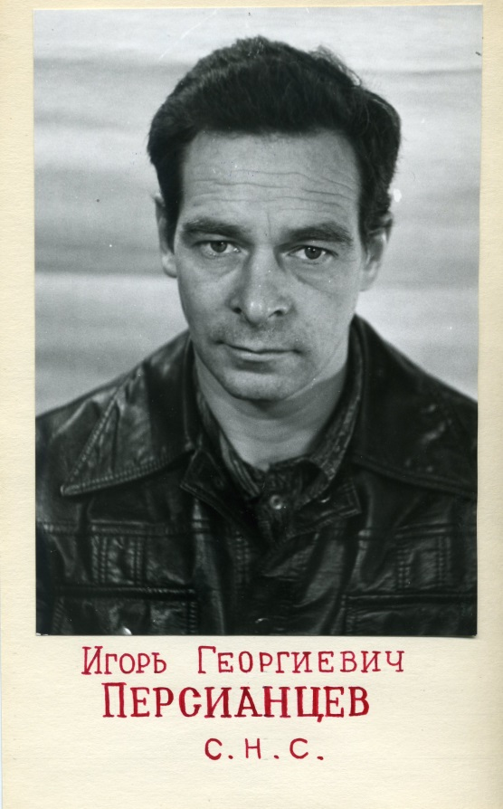
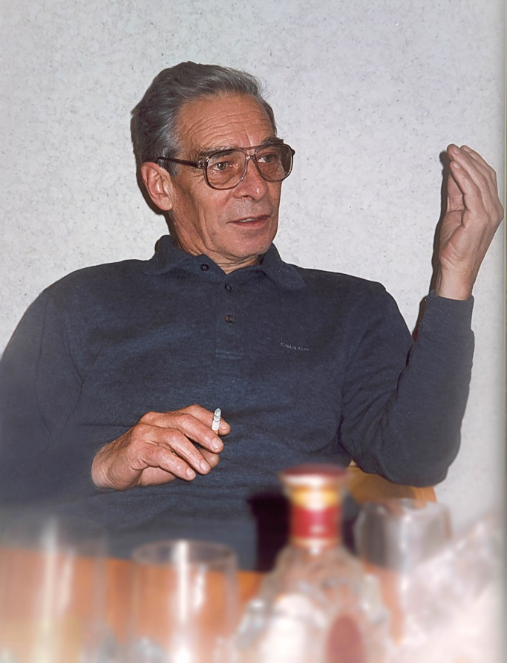
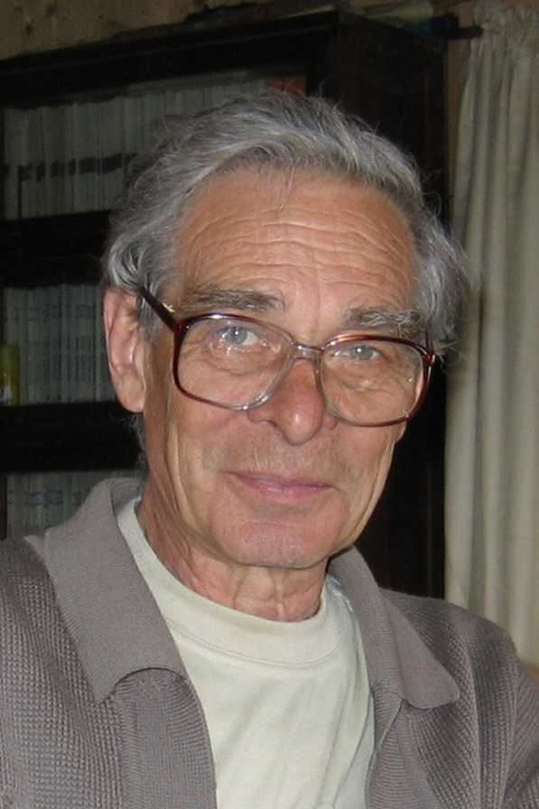
Основоположник адаптивных методов в НИИЯФ
Игорь Георгиевич Персианцев
1937 – 2015

Slide 4
Методы описания состояния объекта в физике
Содержательное физическое моделирование
  Теоретическое описание объекта с учётом известных
  физических закономерностей
  Получение и использование аналитического выражения
  для интересующей исследователя физической величины
Численное моделирование
  Описание объекта физически содержательной системой уравнений
  Численное решение системы с получением значения
  интересующей исследователя физической величины
Аппроксимационное моделирование
  Получение информации об объекте в виде массива примеров, описывающих его состояние в различных ситуациях
  Аппроксимация описывающих объект закономерностей с получением оценки значения интересующей исследователя физической величины
Notes:
4

Slide 5
Аппроксимационное моделирование
Получение информации об объекте в виде массива примеров, описывающих его состояние в различных ситуациях
  Для каждого примера должно быть известно желаемое
  (истиннное) значение интересующей физической величины
Выбор семейства аппроксимирующих функций,
желательно из физических соображений, например:
  релаксационный процесс с несколькими постоянными времени
  разложение спектра на составляющие спектральные контуры
Если это невозможно – выбор универсального семейства аппроксимирующих функций:
  разложение временного ряда по базису Фурье
  вейвлет-разложение сигналов
  нейросетевая аппроксимация
  (многослойный персептрон – универсальный аппроксиматор)
Notes:
5

Slide 6
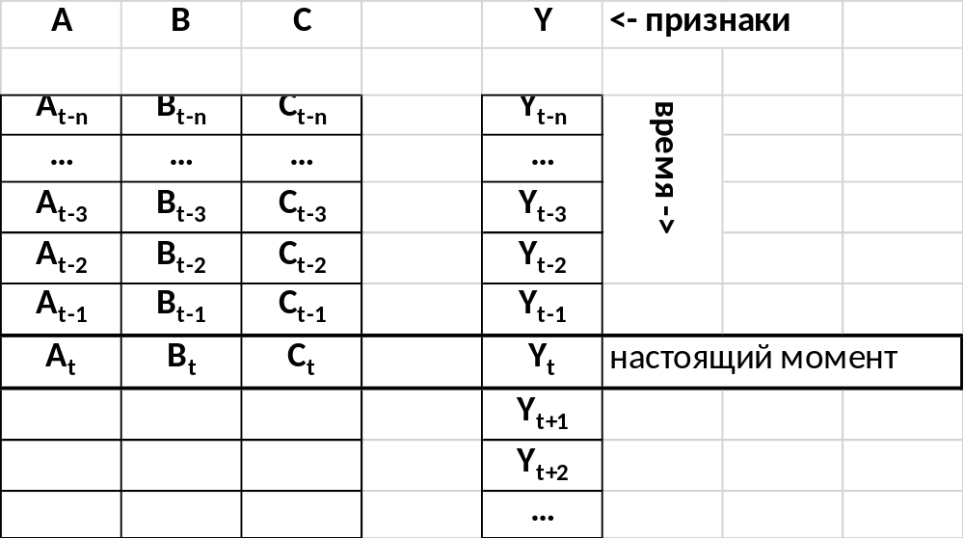
Динамические системы и временные ряды
Динамическая система (ДС) – изменяющаяся во времени
сложная система, описываемая набором параметров (признаков)
Состояние ДС зависит от её предыстории
Состояние ДС может зависеть от внешних воздействий
Поведение ДС описывается многомерным временным рядом (МВР), каждому признаку соответствует компонента временного ряда
Notes:
6

Slide 7
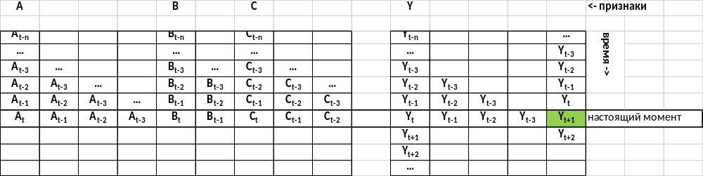
Способы обработки данных МВР
Рекуррентный режим – примеры должны следовать
в том же порядке, что и в исходном временном ряде
Погружение временного ряда
Вопрос о глубине погружения каждой компоненты временного ряда, как правило, требует отдельного исследования.
Итак, мы строим аппроксимацию отображения точки в исходном признаковом пространстве в значение желаемого прогноза:
(A_{t}, A_{t-1},…, A_{t-tA}, B_{t}, B_{t-1},…, B_{t-tB}, С_{t}, С_{t-1},…, С_{t-tС}, Y_{t}, Y_{t-1},…, Y_{t-tY}) → Y_{t+1}
Notes:
7

Slide 8
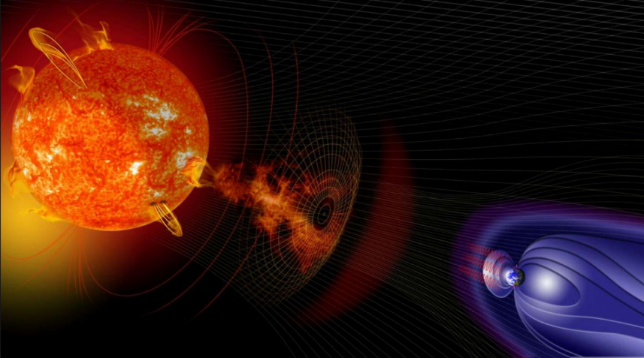
Магнитосфера Земли как динамическая система
Состояние магнитосферы Земли
и внешнее воздействие на неё
могут быть описаны следующими
физическими величинами:
Геомагнитные индексы: Dst, Kp, Ap, AE
Параметры солнечного ветра (СВ): скорость V, плотность n_{P}, температура T
Параметры межпланетного магнитного поля (ММП): Bx, By, Bz, |B|
Потоки релятивистских электронов внешнего радиационного пояса Земли (РЭ ВРПЗ) на геостационарной орбите
Фазы вращения Земли вокруг своей оси и вокруг Солнца
Прогноз скорости СВ по площади корональных дыр на изображениях Солнца
Информация о наличии коронального выброса массы (КВМ)
Данные о числе солнечных пятен
Физически обоснованные комбинации перечисленных параметров
Индексы УНЧ, вычисляемые на основе перечисленных параметров
Специальные физически обоснованные функции, эффективно описывающие передачу энергии от СВ в магнитосферу (coupling functions)
Notes:
8

Slide 9
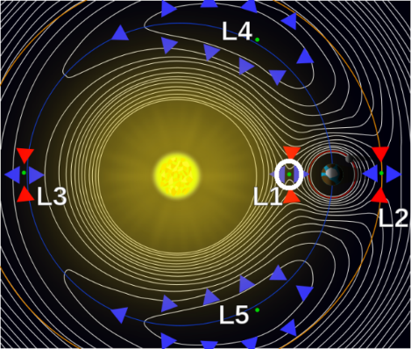
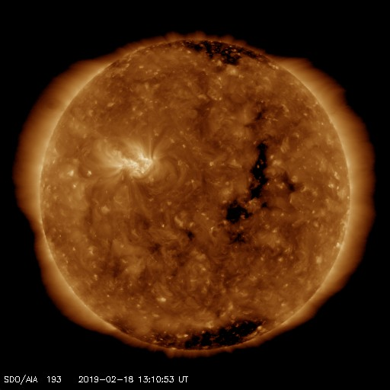
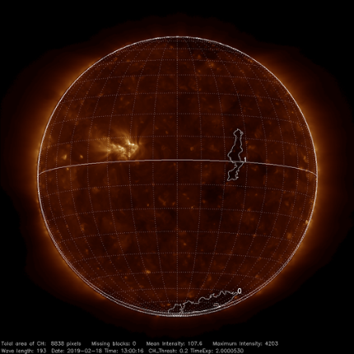
Источники данных
Геомагнитные индексы:
  World Data Center, Kyoto, Japan
Параметры СВ и ММП в точке Лагранжа L1
между Землёй и Солнцем:
  Данные космического аппарата ACE, приборы SWEPAM и MAG
Потоки РЭ ВРПЗ на геостационарной орбите:
  Данные проекта GOES
Изображения Солнца для расчёта площадей корональных дыр:
  Данные проекта SDO, прибор AIA
Значения индексов УНЧ
  Институт Физики Земли (ИФЗ РАН)
Число солнечных пятен
  Royal Observatory of Belgium, Brussels
193 Å корональные дыры
Notes:
9

Slide 10
Основные решаемые задачи
Автоматическая разметка геомагнитных возмущений
(наличие и фазы) на основе данных о динамике Dst индекса
Прогнозирование:
  Часовых значений индекса Dst
  Трёхчасовых значений индекса Kp
  Среднесуточных значений индекса Kp
  Среднечасовых значений потока РЭ ВРПЗ (E > 2 МэВ)
  на геостационарной орбите
  Максимальных за сутки среднечасовых значений потока РЭ ВРПЗ
  (E > 2 МэВ) на геостационарной орбите
  Суточных флюенсов РЭ ВРПЗ (E > 2 МэВ) на геостационарной орбите
Сегментация МВР, описывающих динамику изменения
параметров магнитосферы Земли (на основе
часовых значений Dst индекса и среднечасовых
потоков РЭ ВРПЗ (E > 2 МэВ) на геостационарной орбите)
Notes:
10

Slide 11
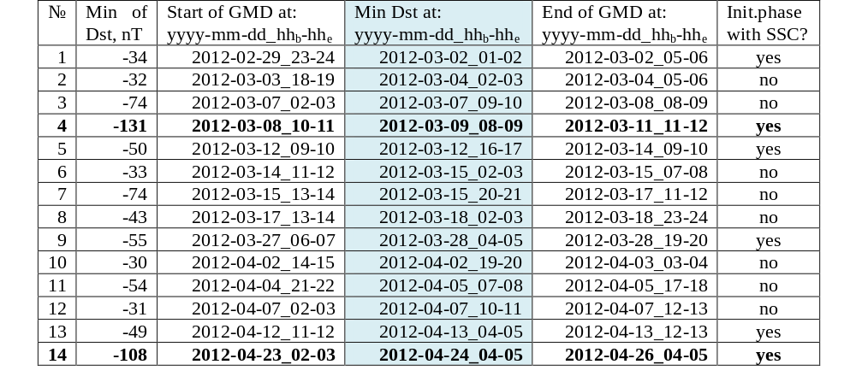
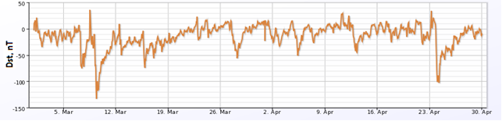
Автоматическая разметка геомагнитных возмущений
Алгоритм основан исключительно на динамике часового Dst индекса.
Однозначно воспроизводим и позволяет выделять начало, конец и фазы геомагнитных возмущений (SSC, главная фаза, фаза релаксации).
С 22.10.1997 по 31.12.2017 выделено 1116 ГВ, из них 375 с SSC
Параметры алгоритма:
A_{min} – минимальная амплитуда ГВ, нТл
t₊ - верхняя граница фона, нТл
t₋ - нижняя граница фона, нТл
s – параметр сглаживания, ч
B_{short} – короткий параметр слияния, ч
B_{long} – длинный параметр слияния, ч
maxRewind – параметр поиска SSC, ч
Оптимальные значения:
(-30, 5, -20, 1, 2, 4, 24)
Пример работы алгоритма с 1 марта по 30 апреля 2012 г.
Notes:
11

Slide 12
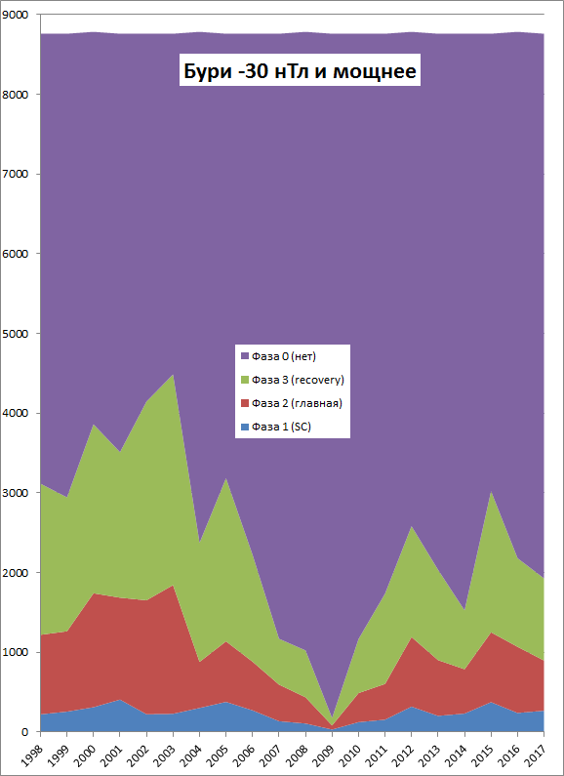
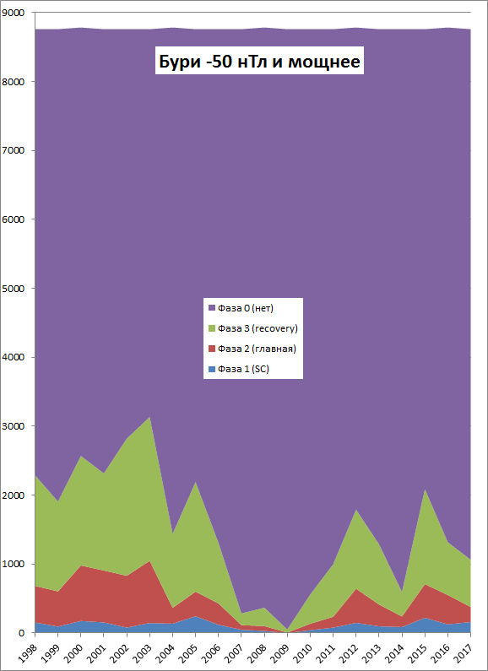
Автоматическая разметка геомагнитных возмущений
Notes:
12

Slide 13
Отбор и преобразование входных признаков
Погружение временного ряда приводит к резкому увеличению числа входных признаков (число физических признаков × глубину погружения)
Это усложняет работу алгоритмов и увеличивает возможность
т.н. переучивания (падения качества работы на независимых данных)
Требуется увеличение количества примеров или
понижение входной размерности данных
Количество примеров ограничено доступными массивами данных
Понижение входной размерности может быть достигнуто путем отбора существенных признаков или преобразования признаков
Адаптивные методы отбора признаков (плюс – интерпретируемость!):
  Определение глубины погружения признака по автокорреляции
  Отбор существенных признаков по кросс-корреляции
  Нелинейные адаптивные методы отбора (в осн. нейросетевые)
  Часто методы отбора требуют задания порога отбора
Notes:
13

Slide 14
Отбор и преобразование входных признаков
Зачем нужны адаптивные методы отбора?
Нельзя ли осуществить отбор из физических соображений?
Не всё так просто:
  Причинно-следственная связь не обязательна, нас устраивают предвестники (крик петуха годится для прогнозирования восхода;
  по размеру обуви можно определить рост)
  Разные физические признаки могут нести частично совпадающую информацию (напр. скорость СВ и его температура)
  Необходимую глубину погружения
  трудно объяснить из физических соображений
Методы преобразования входных признаков:
  Анализ главных компонент (АГК), линейный и нелинейный,
  и методы на его основе (метод проекций на латентные структуры)
  Отбор Фурье- и вейвлет-коэффициентов, Фурье- и вейвлет-фильтрация
  Агрегация признаков
  (расчет и совместное использование временных агрегатов)
Notes:
14

Slide 15
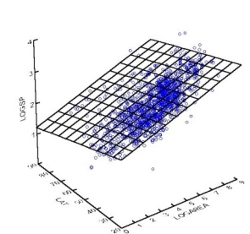
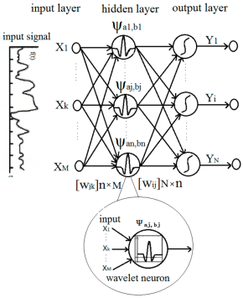
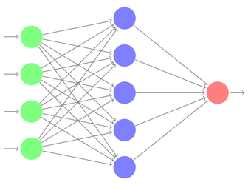
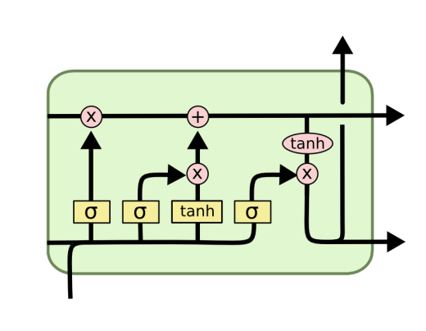

Используемые адаптивные методы прогнозирования
Линейная регрессия
  Линейная регрессия в линейном и нелинейном базисе
  Метод проекций на латентные структуры
Искусственные нейронные сети без обратных связей
  Многослойные персептроны
  Вейвлет нейронные сети
Рекуррентные нейронные сети
  Сети с длинной краткосрочной памятью (LSTM)
Метод группового учёта аргументов (МГУА)
Адаптивные нейро-нечёткие системы (ANFIS)
Деревья решений и алгоритмы на их основе
  Алгоритм случайного леса
  eXtreme Gradient Boosting
Комитеты (ансамбли) предикторов
Notes:
15

Slide 16
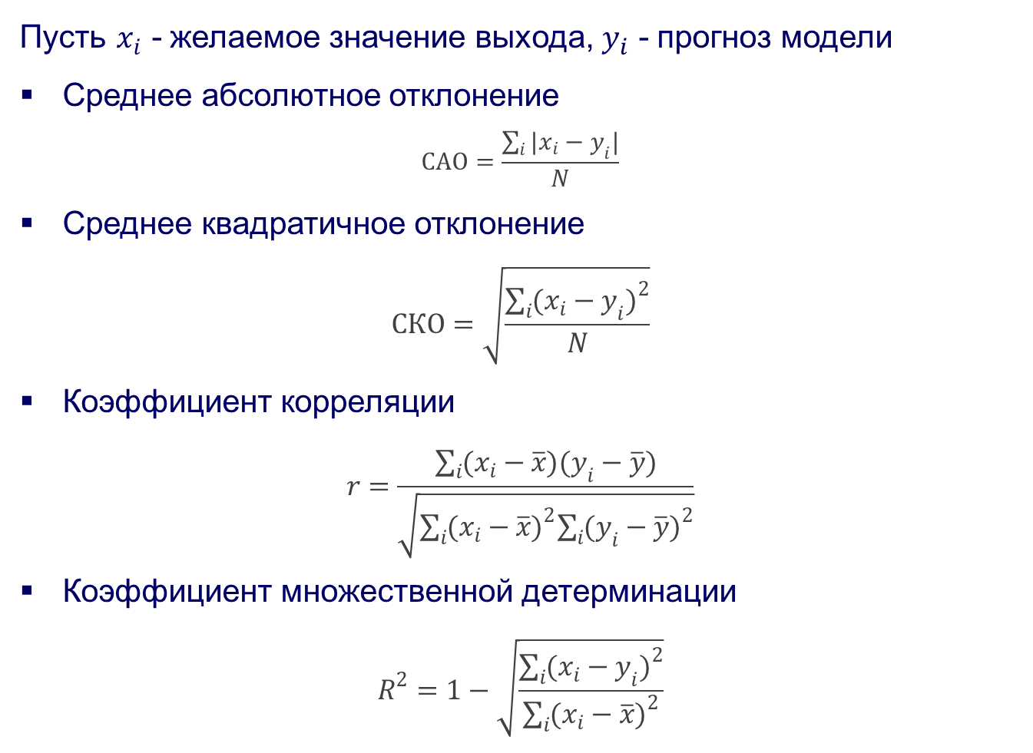
Критерии оценки качества прогнозирования
Пусть $x_{i}$ - желаемое значение выхода, $y_{i}$ - прогноз модели
Среднее абсолютное отклонение
$$САО=\frac{\sum_{i}{|x_{i}−y_{i}|}}{N}$$
Среднее квадратичное отклонение
$$СКО=\sqrt{\frac{\sum_{i}{{(x_{i}−y_{i})}^{2}}}{N}}$$
Коэффициент корреляции
$$r=\frac{\sum_{i}{(x_{i}−\overline{x})(y_{i}−\overline{y})}}{\sqrt{\sum_{i}{{(x_{i}−\overline{x})}^{2}\sum_{i}{{(y_{i}−\overline{y})}^{2}}}}}$$
Коэффициент множественной детерминации
$$R^{2}=1−\sqrt{\frac{\sum_{i}{{(x_{i}−y_{i})}^{2}}}{\sum_{i}{{(x_{i}−\overline{x})}^{2}}}}$$
Notes:
16

Slide 17
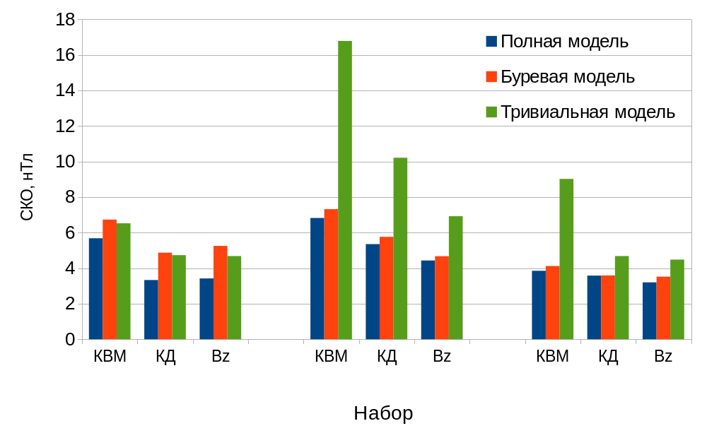
Прогноз часовых значений индекса Dst по фазам бури
Внезапное начало
Главная фаза
Фаза восстановления
Вывод: лучше всех работает модель,
обученная на полном наборе данных
Объем массива –
это важно!!!

Slide 18
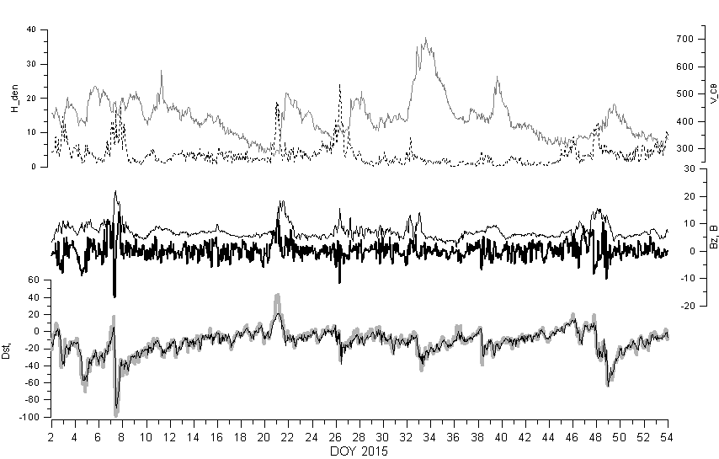
Прогноз часовых значений индекса Dst
ВР часовых значений индекса Dst и его прогноз на 3 часа вперёд (внизу).
Основные входные параметры для прогноза (вверху).
Notes:
18

Slide 19
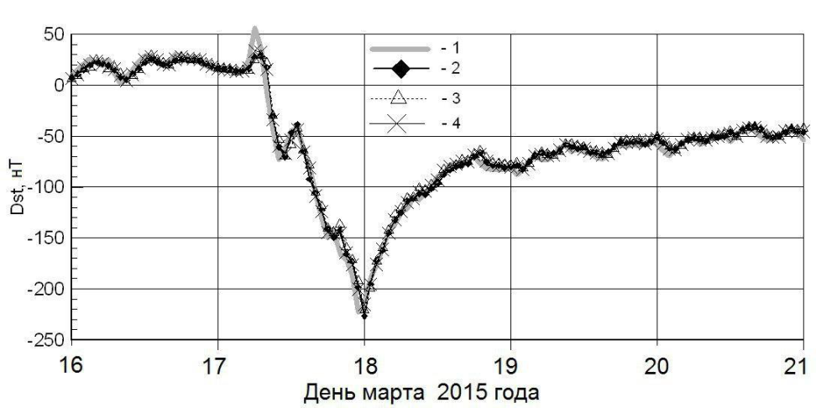
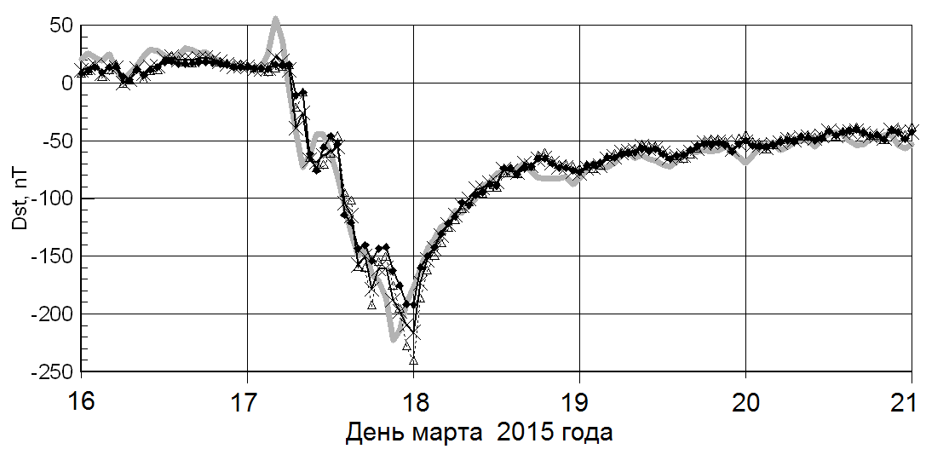
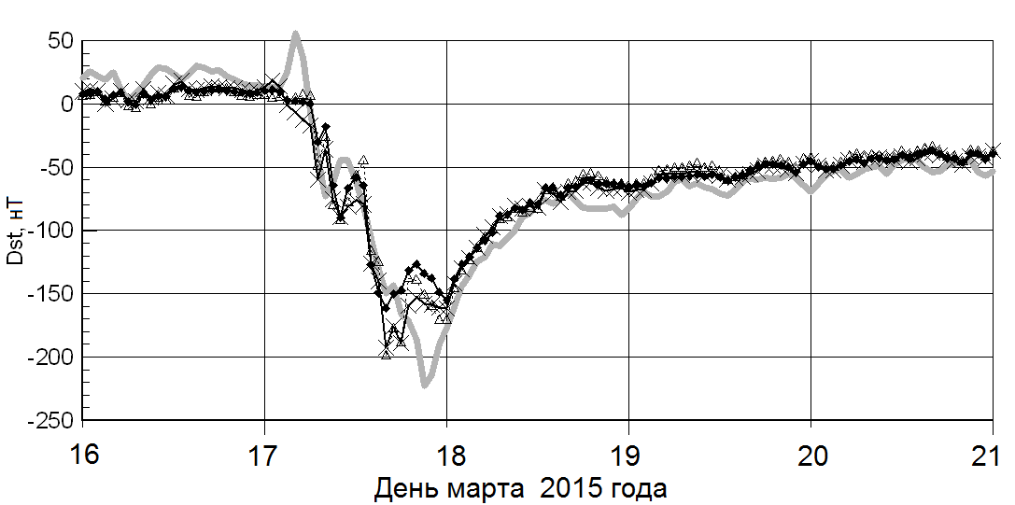
Прогноз часовых значений индекса Dst
1 – измеренные значения Dst индекса
2 – прогноз при помощи среднего
по 12 сетям
3 – прогноз при помощи
гетерогенного комитета из 12 сетей
4 – прогноз при помощи
среднего из 3 рекуррентных сетей
с одинаковыми параметрами
(LSTM с 96 блоками).
На 1 час
На 3 часа
На 6 часов
Notes:
19

Slide 20
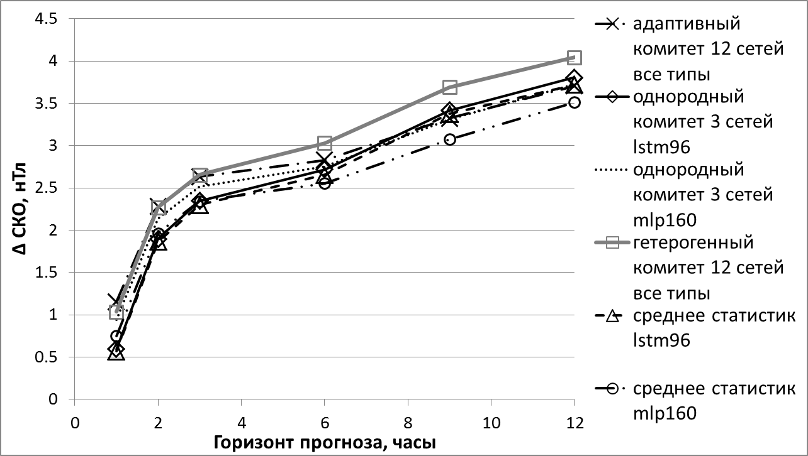
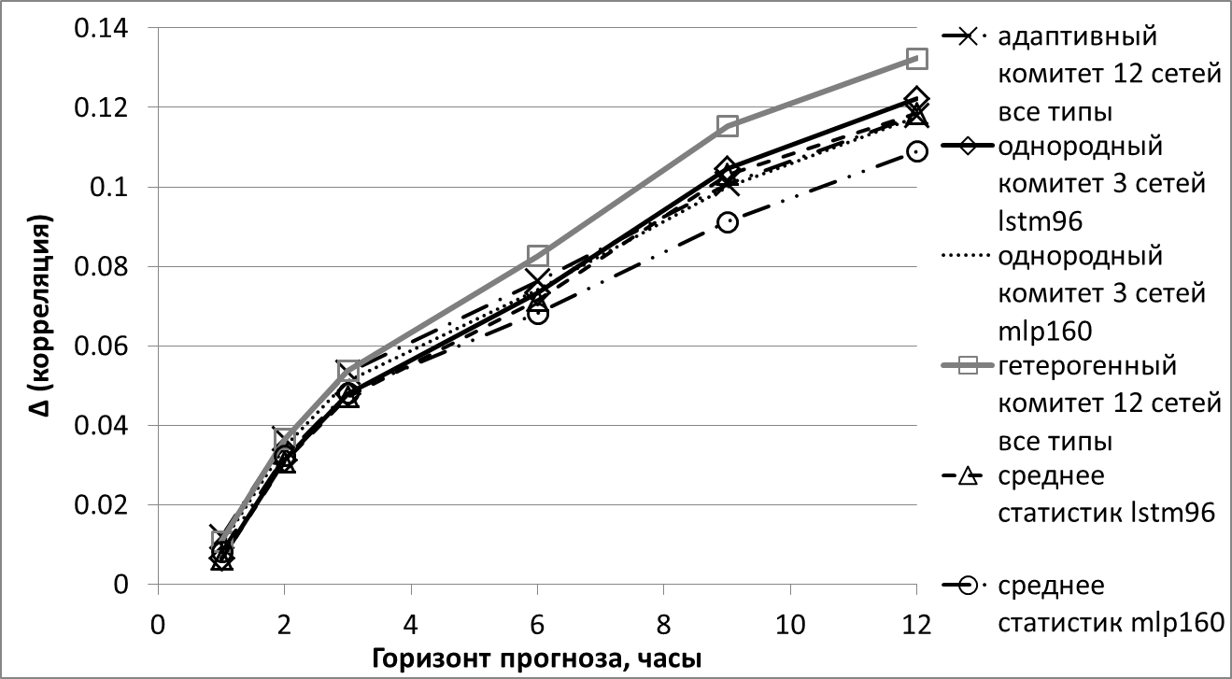
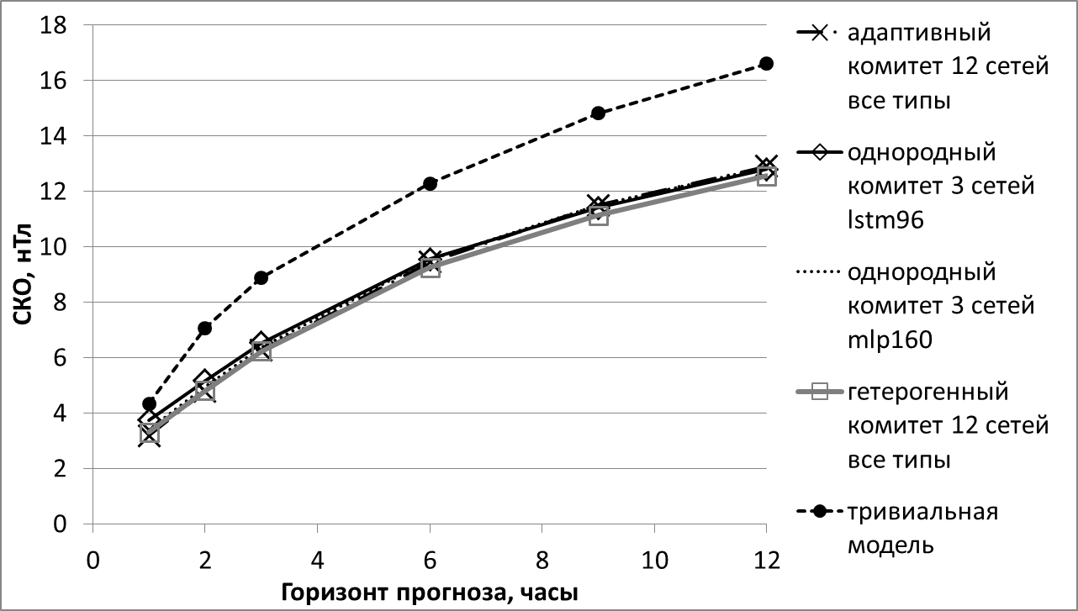
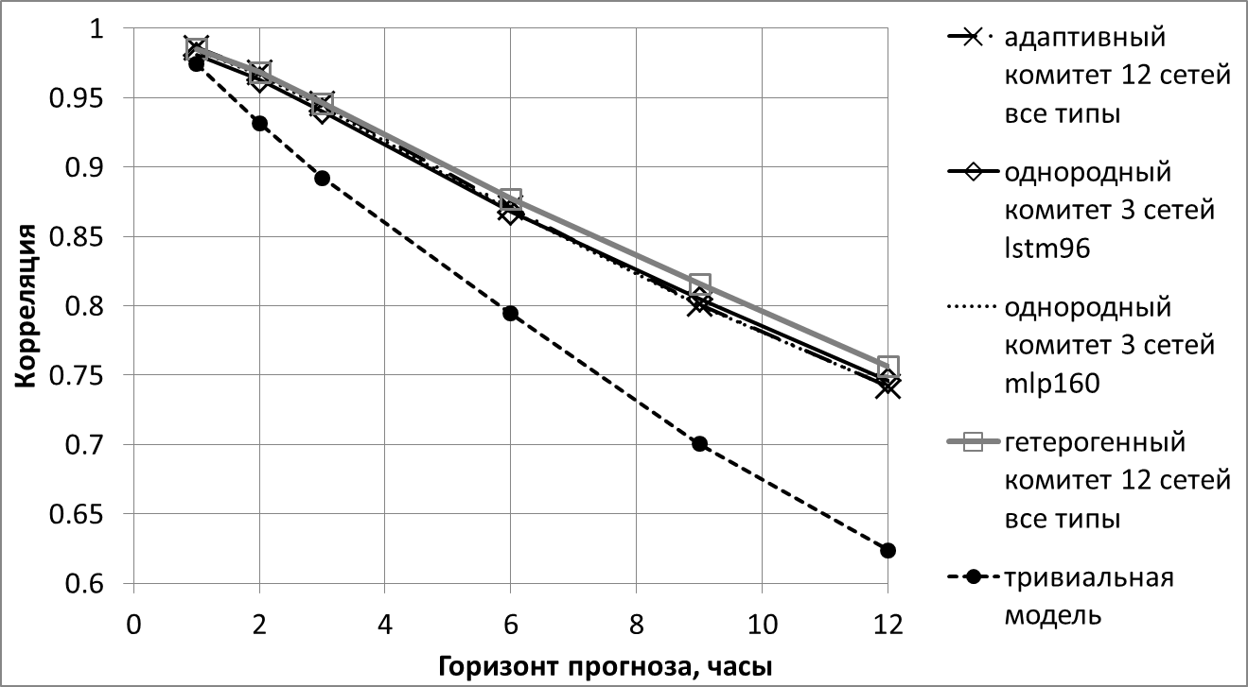
Прогноз часовых значений индекса Dst
Наилучшие результаты показал гетерогенный комитет из 12 сетей –
по 3 сети каждой из 4 наилучших архитектур (персептроны, LSTM)
Notes:
20

Slide 21
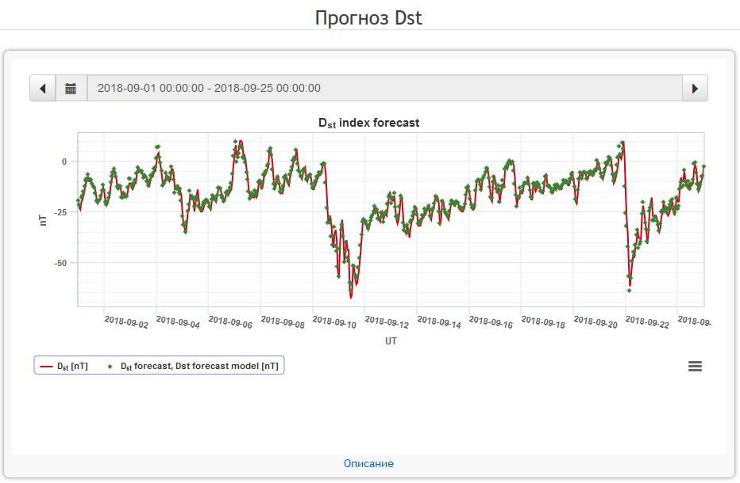
Прогноз часовых значений индекса Dst
Онлайн прогноз Dst на один час вперед на сайте ЦОКМ НИИЯФ МГУ
http://swx.sinp.msu.ru/models/dst.php?gcm=1
Notes:
21

Slide 22
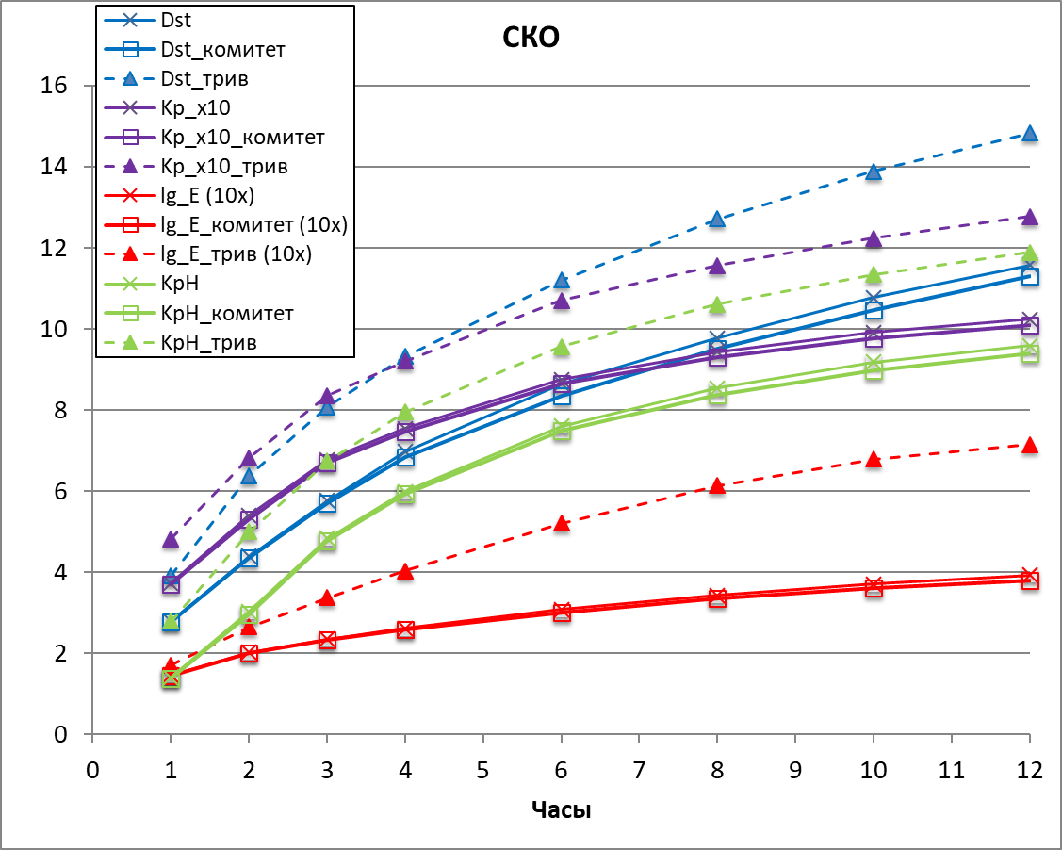
Использование комитетов нейронных сетей
Однородный комитет
10 сетей
«Комитет комитетов»
из 10 сетей
Тривиальная модель
KpH – сглаженный часовой вариант Kp
Тривиальный прогноз равен последнему известному значению
Notes:
22

Slide 23
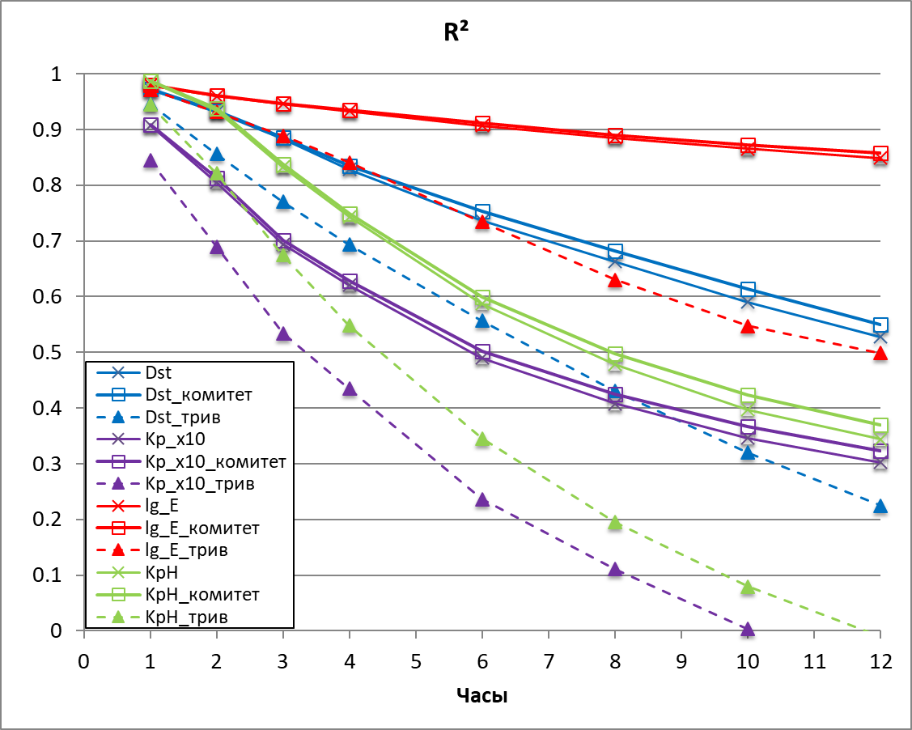
Использование комитетов нейронных сетей
Однородный комитет
10 сетей
«Комитет комитетов»
из 10 сетей
Тривиальная модель
KpH – сглаженный часовой вариант Kp
Тривиальный прогноз равен последнему известному значению
Notes:
23

Slide 24
Сегментация МВР, описывающих динамику магнитосферы
Для сегментации МВР использовались алгоритмы кластеризации
  K средних (K-means)
  Нейронные сети Кохонена
Для визуализации разбиения использовались
самоорганизующиеся карты Кохонена (СОК)
Показано, что получаемая при помощи метода СОК сегментация МВР параметров ММП, СВ и геомагнитных индексов
может иметь адекватную физическую интерпретацию,
что говорит о применимости данного метода
для исследования динамики магнитосферы Земли
Метод работает для разных физических величин –
в данном случае это индекс Dst и поток РЭ ВРПЗ.
Notes:
24

Slide 25
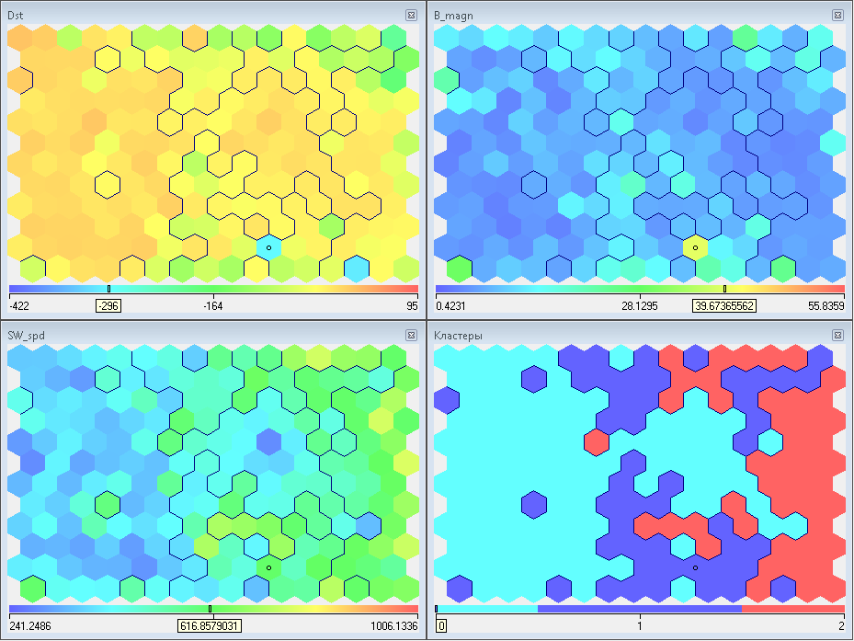
Пример СОК для исследования Dst
0 – Голубой – спокойный период
1 – Синий – главная фаза
2 – Красный – фаза восстановления
Notes:
25

Slide 26
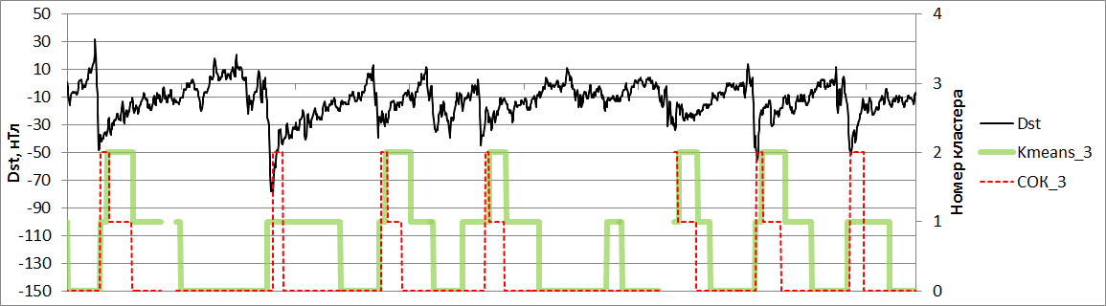
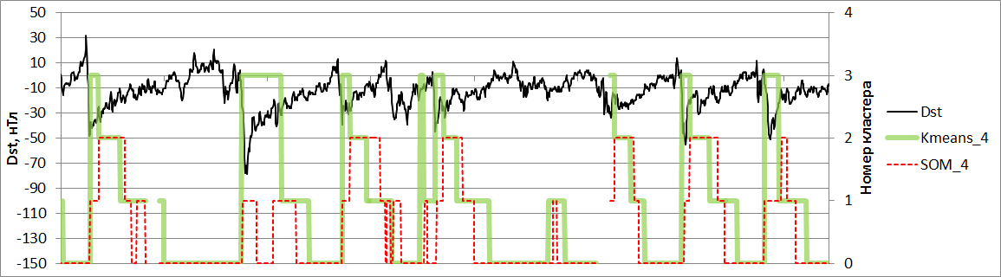
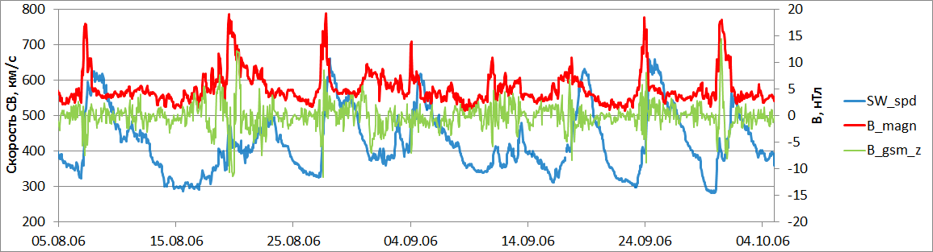
Результаты сегментации МВР (Dst)
0 – Голубой – спокойный период
1 – Синий – главная фаза
2 – Красный – фаза восстановления
Notes:
26

Slide 27
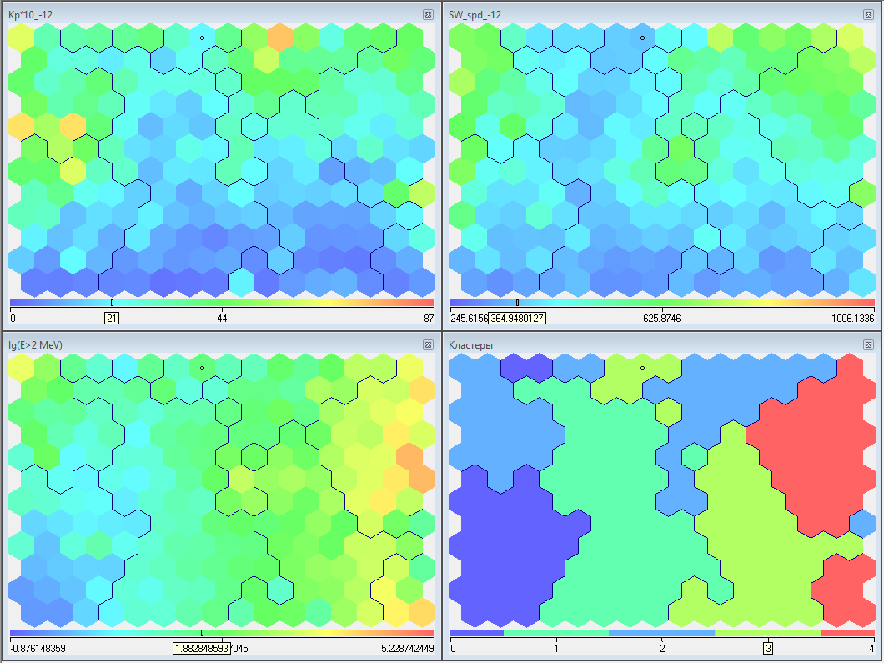
Пример СОК для исследования потока РЭ ВРПЗ
0 – минимум солнечной активности
1 – главная фаза магнитной бури
2 – состояние внешнего РПЗ в отсутствие бури
3 – окончание фазы восстановления
4 – максимальный рост потока электронов РПЗ
Notes:
27

Slide 28
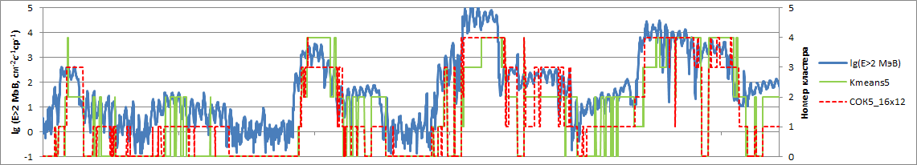
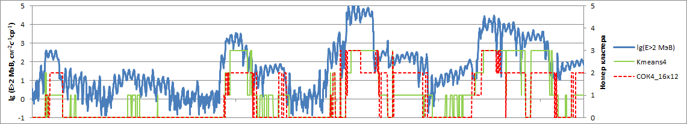
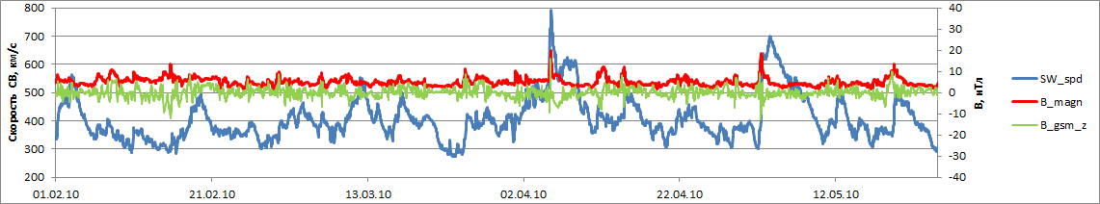
Результаты сегментации МВР (потоки РЭ ВРПЗ)
0 – минимум солнечной активности
1 – главная фаза магнитной бури
2 – состояние внешнего РПЗ в отсутствие бури
3 – окончание фазы восстановления
4 – максимальный рост потока электронов РПЗ
Notes:
28

Slide 29
Направления дальнейшей работы
Прогнозы на сайте swx.sinp.msu.ru
  Увеличение горизонта прогнозов:
  Часовых – до 3-6 часов, суточных – до 3 суток
  Расширение номенклатуры прогнозов
  Среднечасовые потоки РЭ ВРПЗ, индекс Kp
Научная часть работ
  Использование физически осмысленных агрегатов
  базовых физических признаков (в т.ч. coupling functions)
  Использование нелинейных адаптивных методов
  отбора и преобразования признаков
  Использование индексов УНЧ
  Использование прогнозов скорости СВ по изображениям Солнца
  Исследование возможностей учёта КВМ
  Расширение номенклатуры прогнозов
  Оптимизация и использование современных адаптивных методов
Notes:
29

Slide 30
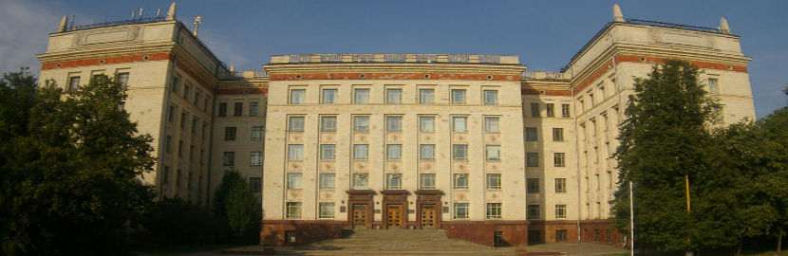
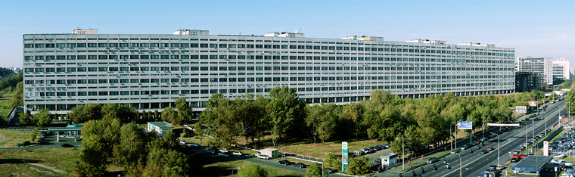
Спасибо за внимание!

